Slide 1
조절분석의 기초
신경진

Slide 2
목차
조절변수, 조절효과
평균 중심화 문제
상승, 완화 효과
조절분석 실습

Slide 3
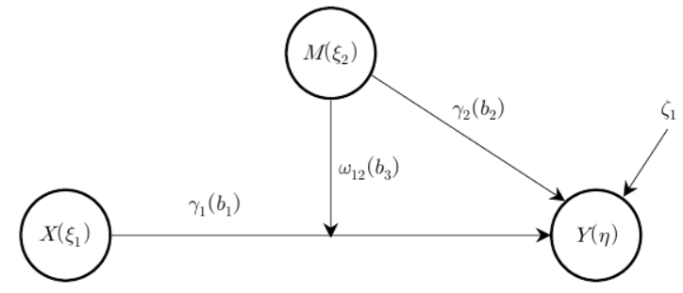
조절변수 및 조절분석
X: 독립변수
M: 조절변수
Y: 종속변수
조절작용 = 통계적 상호작용
조절변수: 일반적으로 속성이 크게 변하지 않은 성격을 갖는 변수

Slide 4
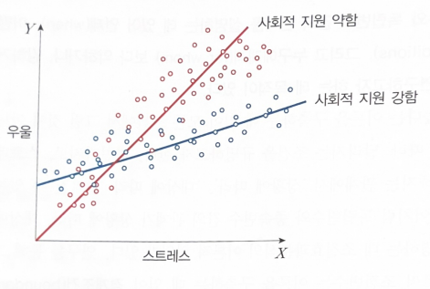
조절분석 목적
언제, 어떤 조건에서, 누구에게서,
효과가 보다 약하거나, 강하거나 또는 없는가를 연구
X: 스트레스
M: 사회적 지원
Y: 우울의 정도

Slide 5
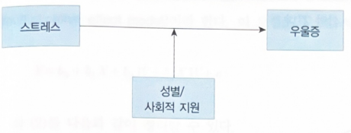
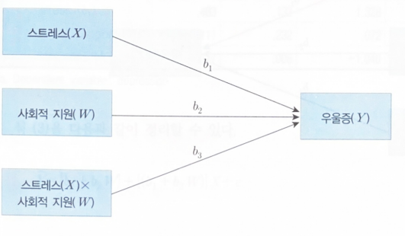
통계적 개념적 모델
* 개념적 모델
* 통계적 모델
b1 : X가 Y에 미치는 조건부 효과
b2 : M이 Y에 미치는 조건부 효과
b3 : X, M이 상호작용하여 Y에 미치는 조절 효과

Slide 6


조절분석의 회귀식
b1 : X가 Y에 미치는 조건부 효과
b2 : M이 Y에 미치는 조건부 효과
b3 : X, M이 상호작용하여 Y에 미치는 조절 효과
단순절편 : i1 + b2M
단순기울기 : b1 + b3M

Slide 7

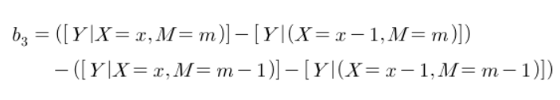
단순 기울기
회귀식에서 X가 Y에 미치는 영향
X가 한 단위 증가할 때, Y의 변화에 대한 추정치
b3 : 차이들의 차이
단순 기울기의 차이

Slide 8

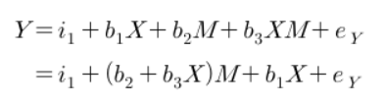


조건부효과
b1 : M이 0일 때의 조건부 효과
b2 : X가 0일 때의 조건부 효과

Slide 9
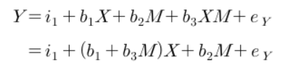
조절작용의 대칭성
X: 독립변수
M: 조절변수
X: 조절변수
M: 독립변수
b3의 해석은 두 관점에서 동일

Slide 10
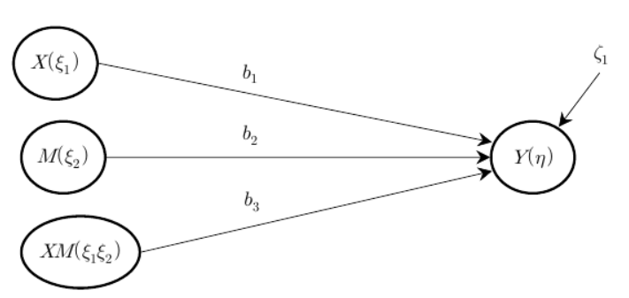
주의사항
1. b1, b2 는 편회귀계수 X
2. 조절효과를 분석하는 모형에는 반드시 X와 M도 모형에 포함

Slide 11


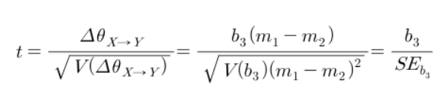

조절효과의 검정
조절효과의 검정 : M의 값에 따라 X에서 Y의 영향이 달라지는지 검정
조건부효과 차이의 표본분산 조건부효과 차이의 t통계량

Slide 12
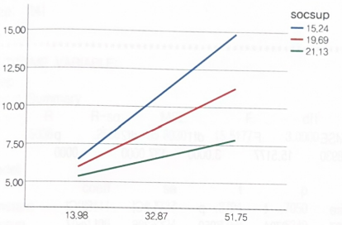
조절효과의 검정
기울기 변화가 보인다고 해서 항상 조절효과가 존재하는 것 X
통계적으로 차이가 유의미해야 조절효과 존재

Slide 13

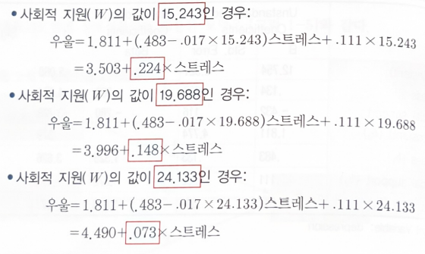
조절효과의 검정
스트레스: 독립변수
사회적 지원: 조절변수
우울의 정도: 종속변수
평균보다 1표준편차 작은 값
평균
평균보다 1표준편차 큰 값

Slide 14


평균 중심화
각 변수에 표본 평균값을 차감한 새로운 변수 생성
1991년 X와 M이 XM과 다중 공선성을 나타내, 평균 중심화 필요
b1: M=0일 때의 X가 Y에 미치는 영향
b2: X=0일 때의 M이 Y에 미치는 영향
결론적으로 크게 필요 X, b1 b2의 계수 해석에만 의미 O

Slide 15
단순조절분석의 유형
계수들의 부호의 조합에 따른 해석
단순조절분석 계수 b1, b2,b3 총 3가지
-> 부호의 조합 8가지
주로 b1, b3의 부호의 조합을 단순조절효과의 해석으로 사용
-> 4가지 조합

Slide 16
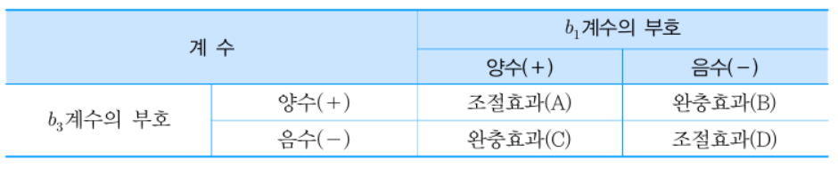
단순조절분석의 유형
A : b1 >0, b3>0, X 증가 -> Y증가, M이 증가 -> X의 증가가 Y를 증가시키는 효과를 상승
B : b1 <0, b3>0, X 증가 -> Y감소, M이 증가 -> X의 증가가 Y를 감소시키는 효과를 완화
C : b1 >0, b3<0, X 증가 -> Y증가, M이 증가 -> X의 증가가 Y를 증가시키는 효과를 둔화
D : b1 <0, b3<0, X 증가 -> Y감소, M이 증가 -> X의 증가가 Y를 감소시키는 효과를 상승

Slide 17
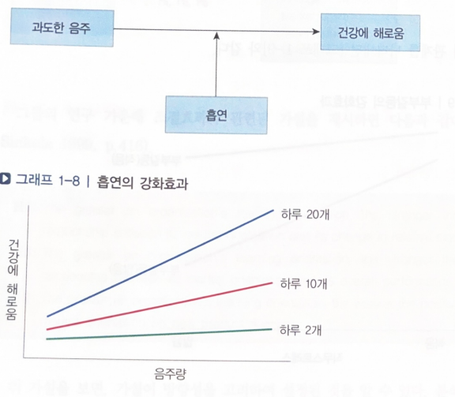
상승효과
b1>0, b3>0
X: 과도한 음주
M: 흡연
Y: 건강에 해로움 정도

Slide 18
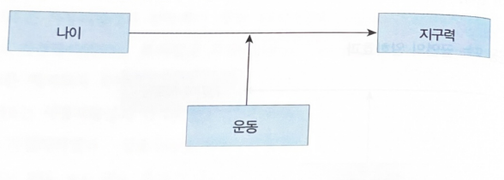
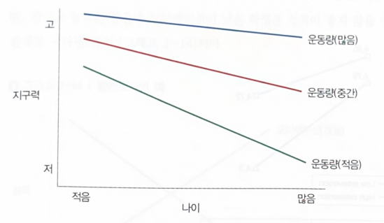
완화효과
b1<0, b3>0
X: 나이
M: 운동
Y: 지구력

Slide 19
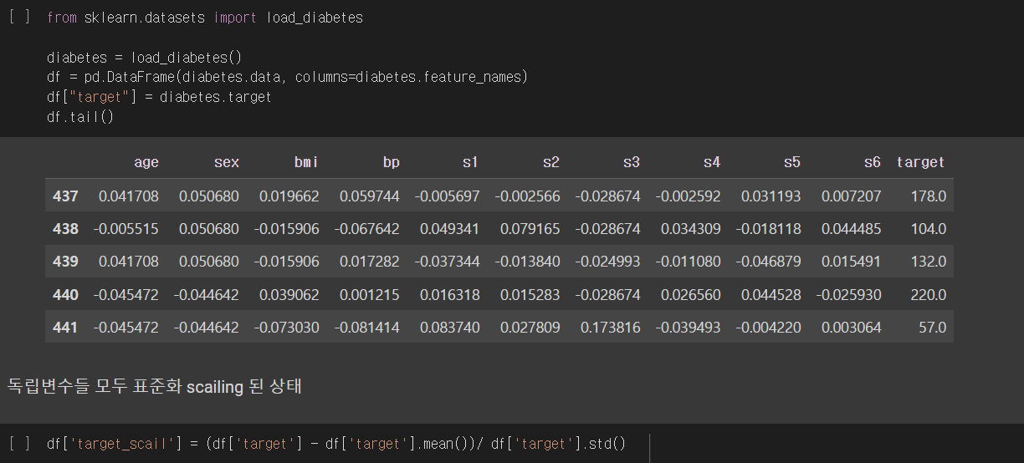
단순조절분석
age: 나이
sex: 성별
bmi: BMI(Body mass index)지수
bp: 평균혈압
s1~s6: 6종류의 혈액검사수치
Target: 1년 뒤 측정한 당뇨병 진행률

Slide 20
단순조절분석
X : 혈압
M: 나이
Y : 1년 뒤 측정한 당뇨병 진행률
H0 : b3 = 0 (조절효과 존재 X)
H1 : b3 > 0 (M이 증가하면 X에서 Y의 조건부효과가 증가한다)
유의수준 : 0.05

Slide 21

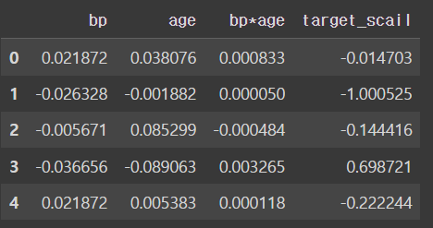
단순조절분석
df에서 bp와 age, target값만 추출
bp열과 age열을 곱하여 상호작용항의 열을 생성

Slide 22
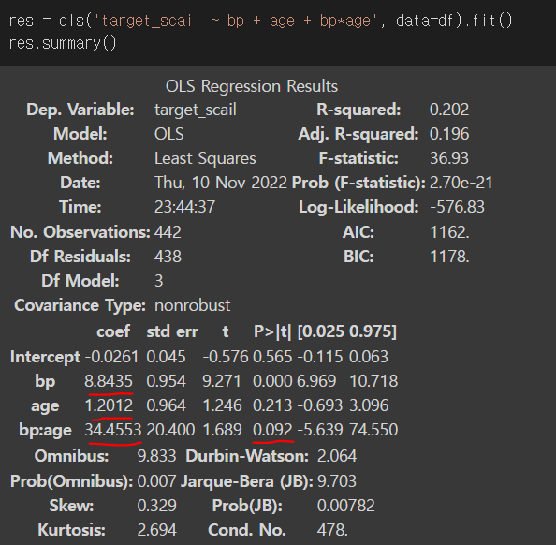
단순조절분석
b3의 p값이 0.092로 유의수준 0.05보다 크므로 귀무가설을 기각할 수 있다.
즉 조절효과가 존재한다.

